Slide 1
0
Claude の取得
Claude Code を使うための準備（アカウント作成と有料プランへの加入）
紙芝居ガイド（Windows + WSL / 初心者向け） ※画面枠は後でスクリーンショットを貼り付け

Slide 2
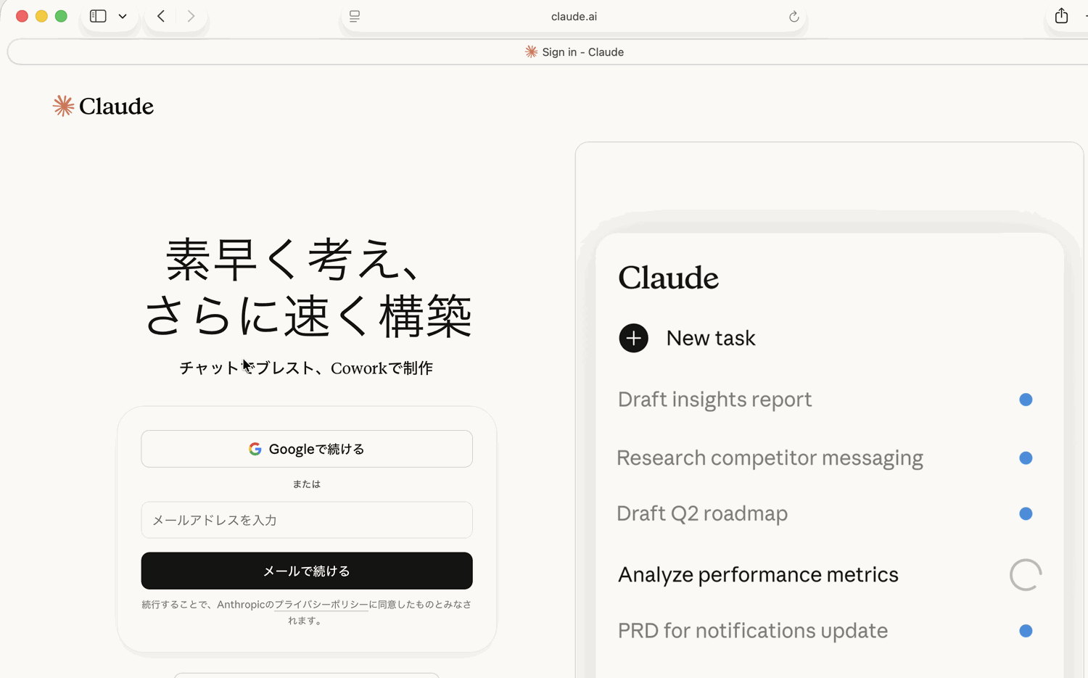
STEP 1
Claude 公式サイトを開く
Webブラウザ（Edge や Chrome）で claude.ai を開きます。
claude.ai トップ画面
［ ここに実際の画面を貼り付け ］
JP Core / アドミニストレーションWG — Claude の取得
2

Slide 3
STEP 2
アカウントを作成する
「Sign up」からメールアドレス、または Google アカウントで登録します。
サインアップ画面
［ ここに実際の画面を貼り付け ］
JP Core / アドミニストレーションWG — Claude の取得
3

Slide 4
STEP 3
ログインする
作成したアカウントでログインします。
ログイン画面
［ ここに実際の画面を貼り付け ］
JP Core / アドミニストレーションWG — Claude の取得
4

Slide 5
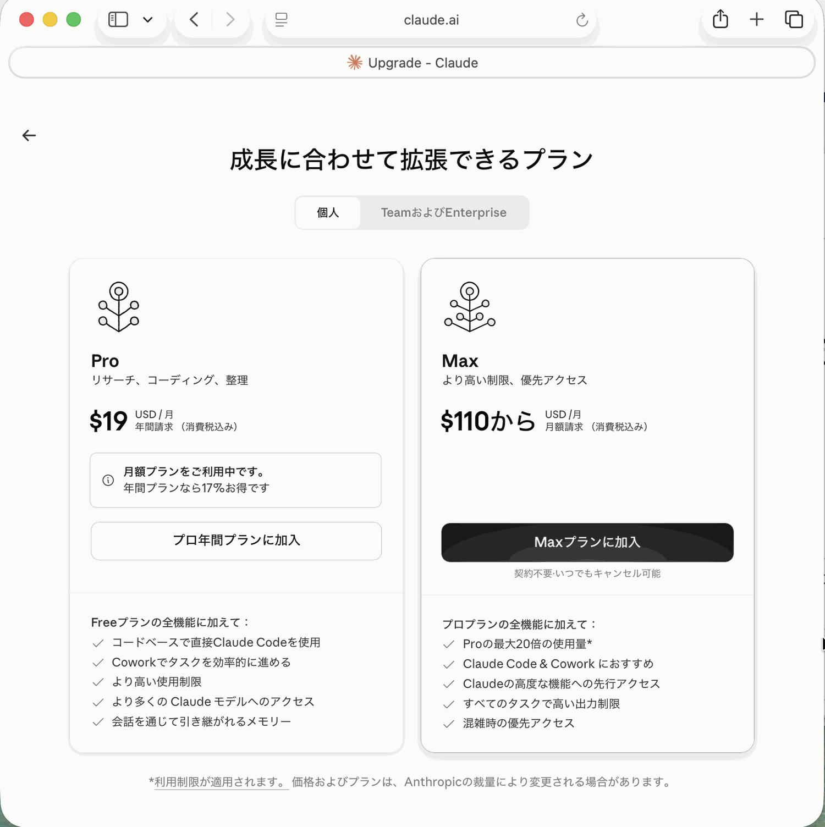
STEP 4
有料プランに加入する（重要）
Claude Code は無料プランでは使えません。設定 → 請求 → プランの調整 から Pro（または Max / Team）に加入します。
プラン選択（Pro / Max）
［ ここに実際の画面を貼り付け ］
JP Core / アドミニストレーションWG — Claude の取得
5

Slide 6
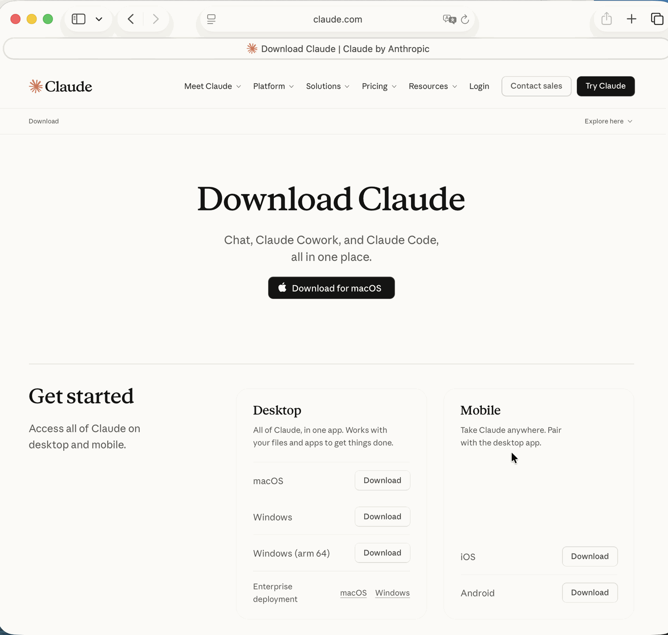
STEP 5
（任意）デスクトップアプリを入手
Windows 版アプリは claude.com/download から入手できます（任意。ブラウザだけでも可）。
ダウンロードページ
［ ここに実際の画面を貼り付け ］
JP Core / アドミニストレーションWG — Claude の取得
6

Slide 7
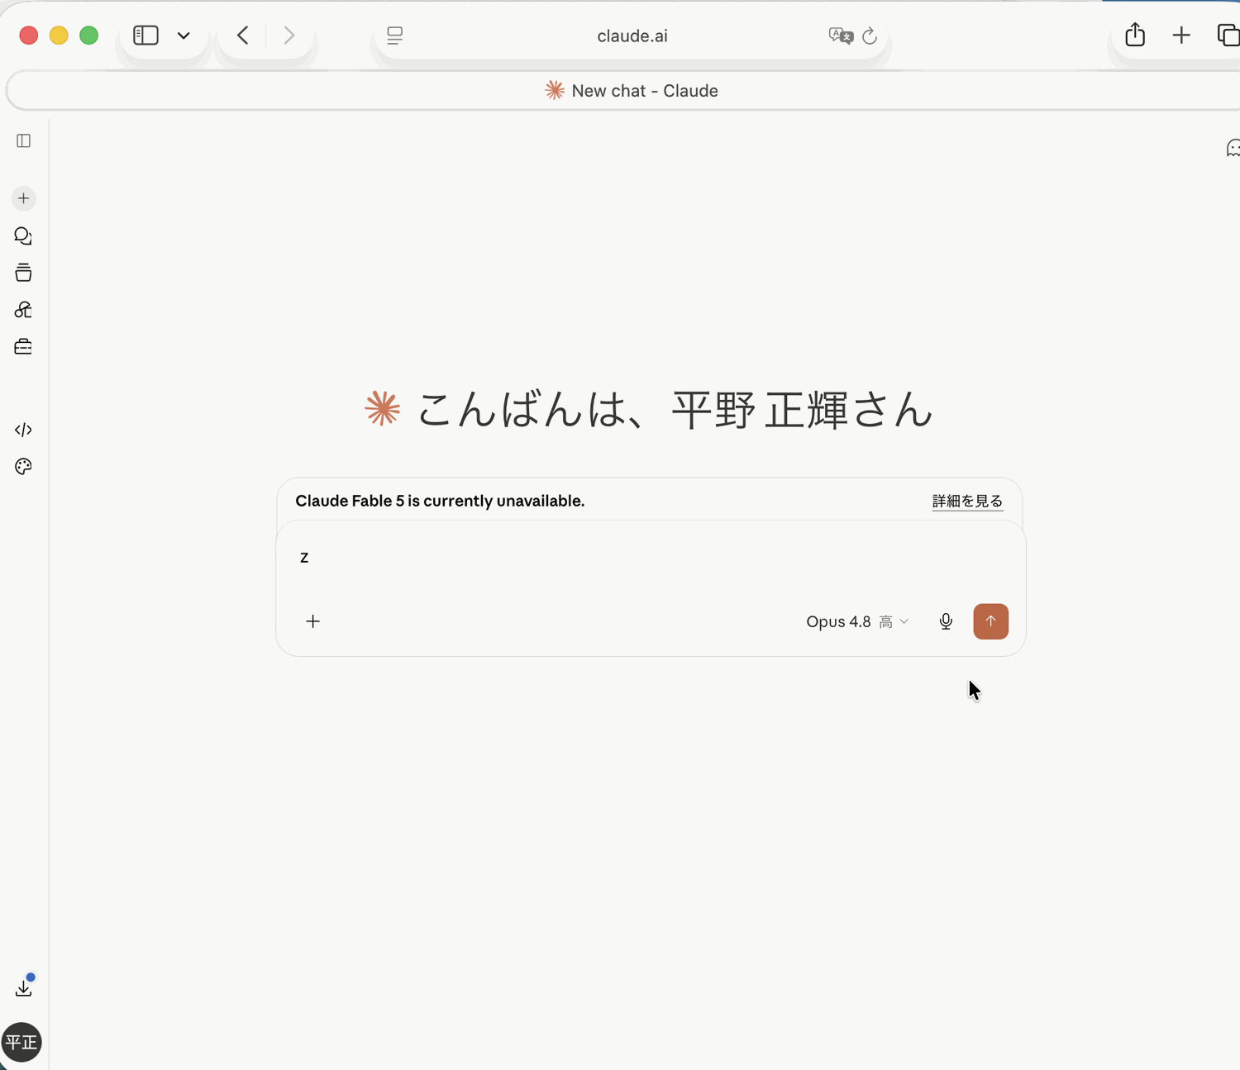
STEP 6
準備できたか確認
ログインでき、プランが有効になっていれば準備完了。次は『1 Spec Kit のインストール』へ。
アカウント / プラン状態
［ ここに実際の画面を貼り付け ］
JP Core / アドミニストレーションWG — Claude の取得
7

Slide 8
これで Claude の準備は完了
✓ claude.ai でアカウントを作成した
✓ Pro / Max などの有料プランに加入した（無料プランは不可）
✓ 次は『1 GitHub Spec Kit のインストール』へ
JP Core / アドミニストレーションWG — Claude の取得
8

